Slide 1
Visualización de Datos Aplicada
Clase 5
Colores – Modelos – Espaciales
Profesor: Joshua Kunst Fuentes

Slide 2



Visualización de Datos Aplicada
Clase 5
Colores – Modelos – Espaciales
Profesor: Joshua Kunst Fuentes

Slide 3
Programa
Bienvenida. Conocernos. Historia. Definiciones. Ejemplos.
Marco teórico: Framework de visualización WWH. T.Munzner
HOW: Marcas y Señales, codificación Visual/Grammar of graphics/ggplot2, plotnine
Clase práctica “Visualización de Tablas”.
Colores. Visualización modelos Predictivos. Datos espaciales
Interactividad / HTMLWidgets
Desarrollo de Dashboards / Flexdashboard, Shiny
Aplicaciones

Slide 4
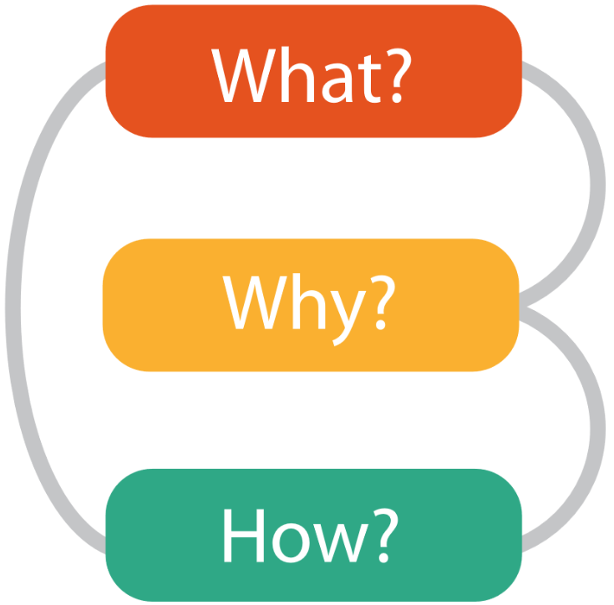
¿Qué/Por qué/Cómo?
What ¿Qué información se está mostrando? Datos
Why ¿Por qué queremos visualizar esto? Tarea.
How ¿Cómo se construye la visualización? Idioma.

Slide 5
Colores

Slide 6
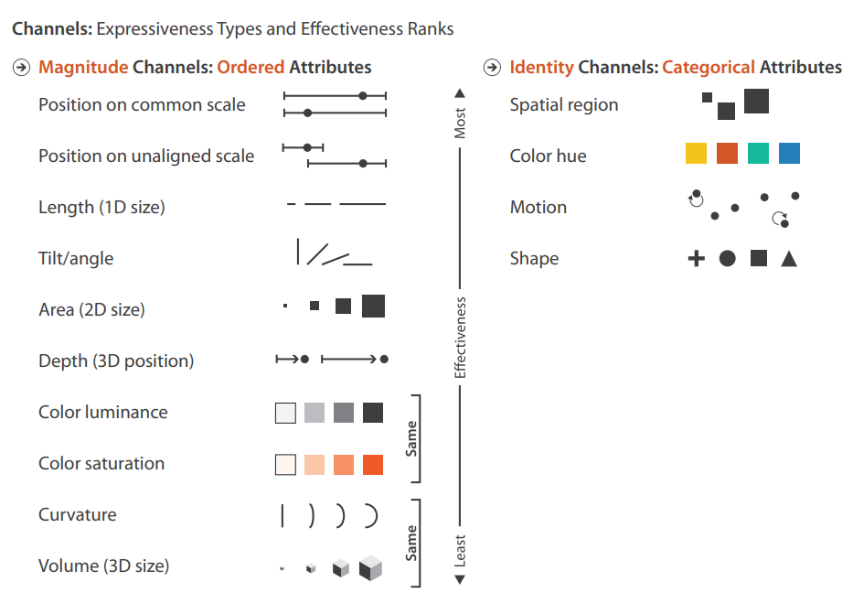
Color como un canal visual

Slide 7
Color como un canal visual

Slide 8
Color: Ejemplos
Revisaremos visualizaciones usuales, ya conocidas. Pero describiéndolas en términos de marcas, canales, y la tarea (Why) en la cual es útil o comúnmente usada para compararlas y elegir la mejor opción.
Veremos la implementación en ggplot2 (How) con geom + aes.

Slide 9
Color: Decomposición
Revisaremos visualizaciones usuales, ya conocidas. Pero describiéndolas en términos de marcas, canales, y la tarea (Why) en la cual es útil o comúnmente usada para compararlas y elegir la mejor opción.
Veremos la implementación en ggplot2 (How) con geom + aes.

Slide 10
Color: Decomposición ➔ RGB
Revisaremos visualizaciones usuales, ya conocidas. Pero describiéndolas en términos de marcas, canales, y la tarea (Why) en la cual es útil o comúnmente usada para compararlas y elegir la mejor opción.
Veremos la implementación en ggplot2 (How) con geom + aes.

Slide 11
Color: Decomposición ➔ HSL
Revisaremos visualizaciones usuales, ya conocidas. Pero describiéndolas en términos de marcas, canales, y la tarea (Why) en la cual es útil o comúnmente usada para compararlas y elegir la mejor opción.
Veremos la implementación en ggplot2 (How) con geom + aes.

Slide 12
Color: Decomposición ➔ Rainbow mal default
Revisaremos visualizaciones usuales, ya conocidas. Pero describiéndolas en términos de marcas, canales, y la tarea (Why) en la cual es útil o comúnmente usada para compararlas y elegir la mejor opción.
Veremos la implementación en ggplot2 (How) con geom + aes.

Slide 13
Color: Decomposición ➔ Viridis
Revisaremos visualizaciones usuales, ya conocidas. Pero describiéndolas en términos de marcas, canales, y la tarea (Why) en la cual es útil o comúnmente usada para compararlas y elegir la mejor opción.
Veremos la implementación en ggplot2 (How) con geom + aes.

Slide 14
Color Interaction between visual channels
nteraction between visual channels

Slide 15
Color como un Colo
Revisaremos visualizaciones usuales, ya conocidas. Pero describiéndolas en términos de marcas, canales, y la tarea (Why) en la cual es útil o comúnmente usada para compararlas y elegir la mejor opción.
Veremos la implementación en ggplot2 (How) con geom + aes.

Slide 16
Color como un Colo
Revisaremos visualizaciones usuales, ya conocidas. Pero describiéndolas en términos de marcas, canales, y la tarea (Why) en la cual es útil o comúnmente usada para compararlas y elegir la mejor opción.
Veremos la implementación en ggplot2 (How) con geom + aes.

Slide 17
Color como un Colo
Revisaremos visualizaciones usuales, ya conocidas. Pero describiéndolas en términos de marcas, canales, y la tarea (Why) en la cual es útil o comúnmente usada para compararlas y elegir la mejor opción.
Veremos la implementación en ggplot2 (How) con geom + aes.

Slide 18
Color como un Colo
Revisaremos visualizaciones usuales, ya conocidas. Pero describiéndolas en términos de marcas, canales, y la tarea (Why) en la cual es útil o comúnmente usada para compararlas y elegir la mejor opción.
Veremos la implementación en ggplot2 (How) con geom + aes.

Slide 19
Color como un Colo
Revisaremos visualizaciones usuales, ya conocidas. Pero describiéndolas en términos de marcas, canales, y la tarea (Why) en la cual es útil o comúnmente usada para compararlas y elegir la mejor opción.
Veremos la implementación en ggplot2 (How) con geom + aes.

